Slide 1
Acollida Setmana 9 al 11 d’octubre Pare Claret
NO SENSE ELS ALTRES

Slide 2
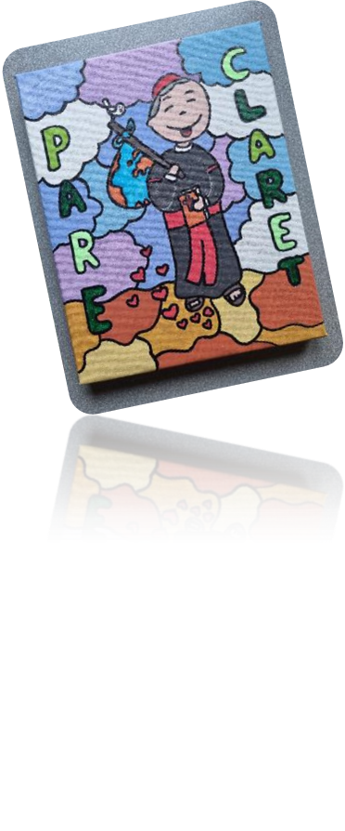
DILLUNS
Coneixeu qui és?
ÉS EL PARE CLARET
EL PARE CLARET VA SER UNA CLAU MOLT ESPECIAL PER A TOTS AQUELLS QUE ESTAVEN AL SEU COSTAT DES DE BEN PETIT, FINS QUE ES VA FER GRAN. DURANT DUES SETMANES, RECORDAREM COM VA SER, QUÈ VA FER I COM VA VIURE. ANIREM DESCOBRINT COM VA SER CLAU I UNA PERSONA MOLT IMPORTANT PER TOTS AQUELLS QUE L’ESTIMAVEN.
A CADA IMATGE, HI APAREIXERAN CLAUS. Heu de trobar-les, comptar-les i intentar esbrinar què va fer el Pare Claret per ser clau per als altres, per ajudar-los, estimar-los i tenir-ne cura.
Comencem !!!

Slide 3
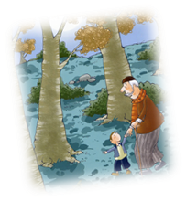
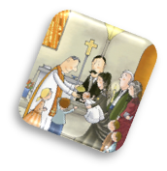
2
3
1
1
4
Descobrim les claus!!!
DILLUNS
L’ANTONI ANAVA AMB LA SEVA GERMANA A L’ERMITA DE LA MARE DE DÉU DE FUSSIMANYA. TOT FENT CAMÍ, ANAVEN COLLINT FLORS I EN FEIEN UN BONIC RAM QUE DESPRÉS DEIXAVEN AL COSTAT DE LA IMATGE DE LA MARE DE DÉU.
LA FAMÍLIA DE L’ANTONI VA FUGIR DE SALLENT. S’ANAVEN ENDINSANT AL BOSC, PERÒ L’AVI DE L’ANTONI ANAVA MOLT A POC A POC, JA QUE TENIA MOLTS ANYS. LLAVORS, L’ANTONI CLARET VA DECIDIR QUEDAR-SE AL SEU COSTAT, CAMINANT A POC A POC I FENT-LI COMPANYIA PER TAL QUE NO ESTIGUÉS SOL.
VA NÉIXER A SALLENT I DE SEGUIDA, EL VAN BATEJAR. ELS SEUS PARES VOLIEN QUE FORMÉS PART DE L’ESGLÉSIA (GRUP DE CRISTIANS QUE CREUEN EN JESÚS I EN DÉU)
QUANTES CLAUS HI HA?
PER QUÈ EL PARE CLARET VA SER CLAU A CADA MOMENT?
COM VA CONNECTAR AMB ELS ALTRES? COM ELS VA AJUDAR?
L’ANTONI VA AJUDAR ALS PARES, TOT TREBALLANT A LA FÀBRICA TÈXTIL DELS SEUS PARES, TOT I QUE ELL SENTIA QUE VOLIA ANAR A AJUDAR A MOLTA ALTRA GENT QUE HO NECESSITÉS. LLAVORS, VA DECIDIR DEDICAR LA SEVA VIDA ALS ALTRES, COM VA FER JESÚS I ES VA FER SACERDOT. A PARTIR D’ALESHORES, SE’L CONEIXERIA COM A PARE CLARET.

Slide 4
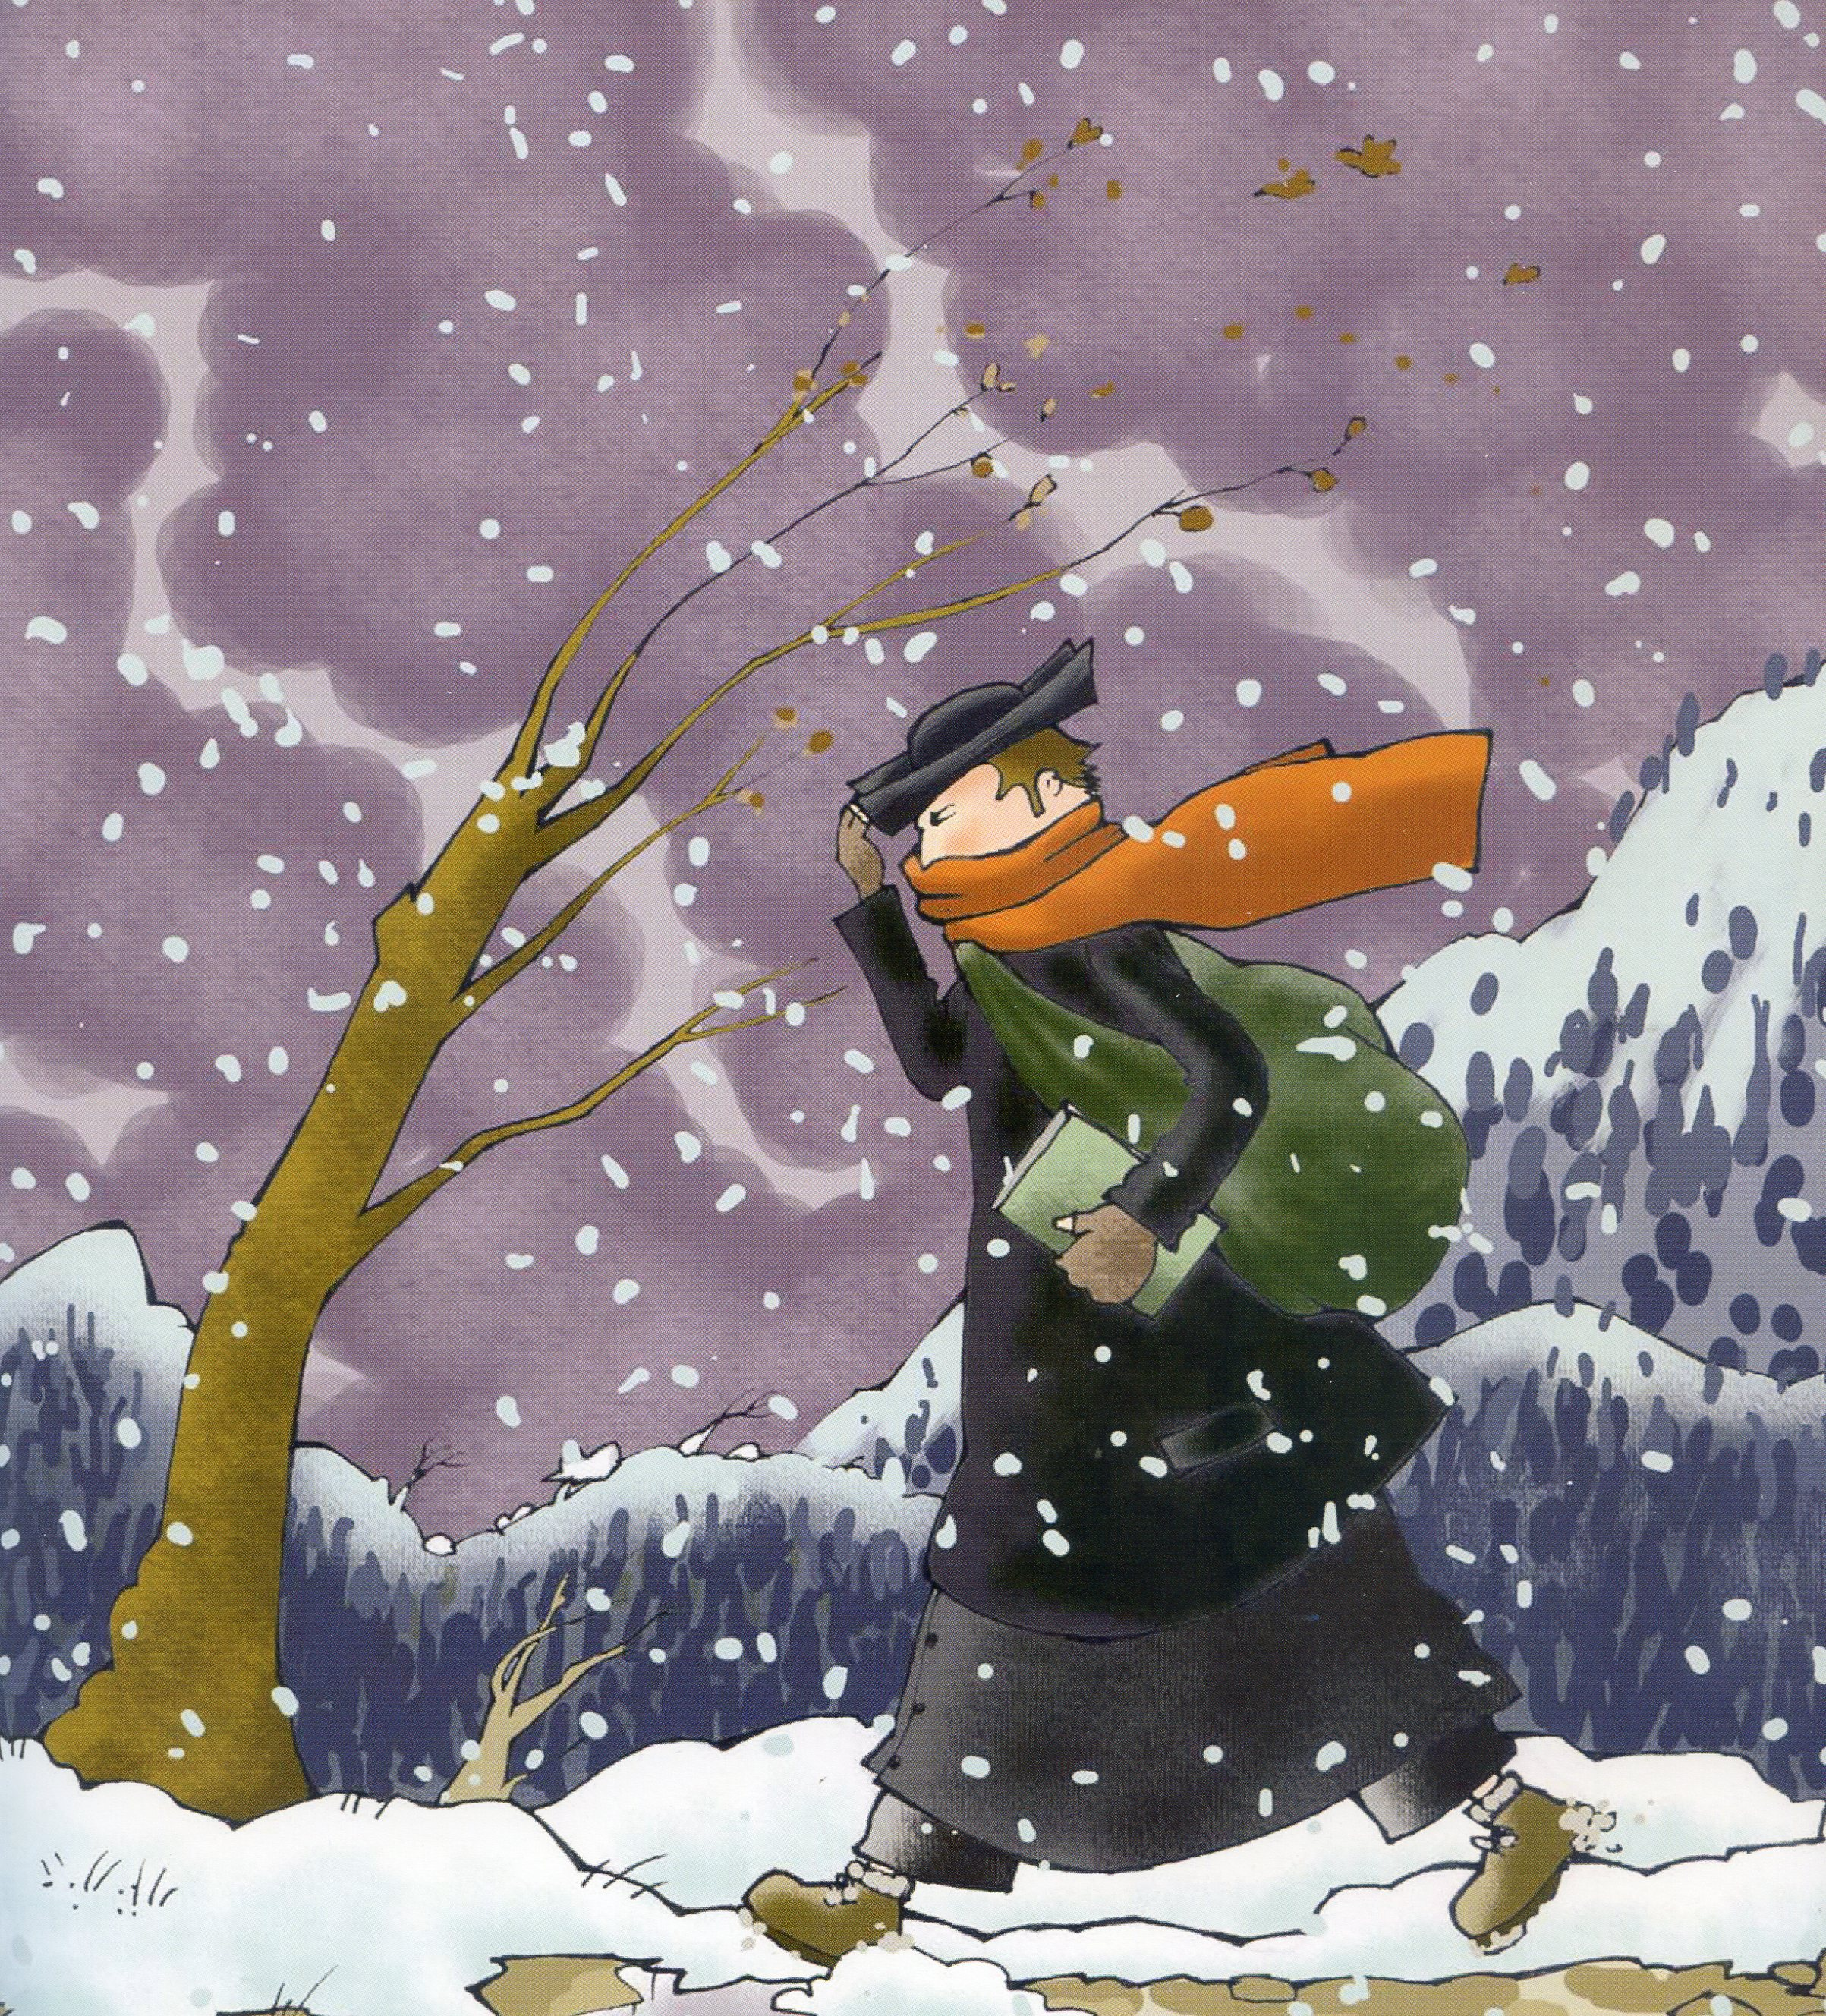
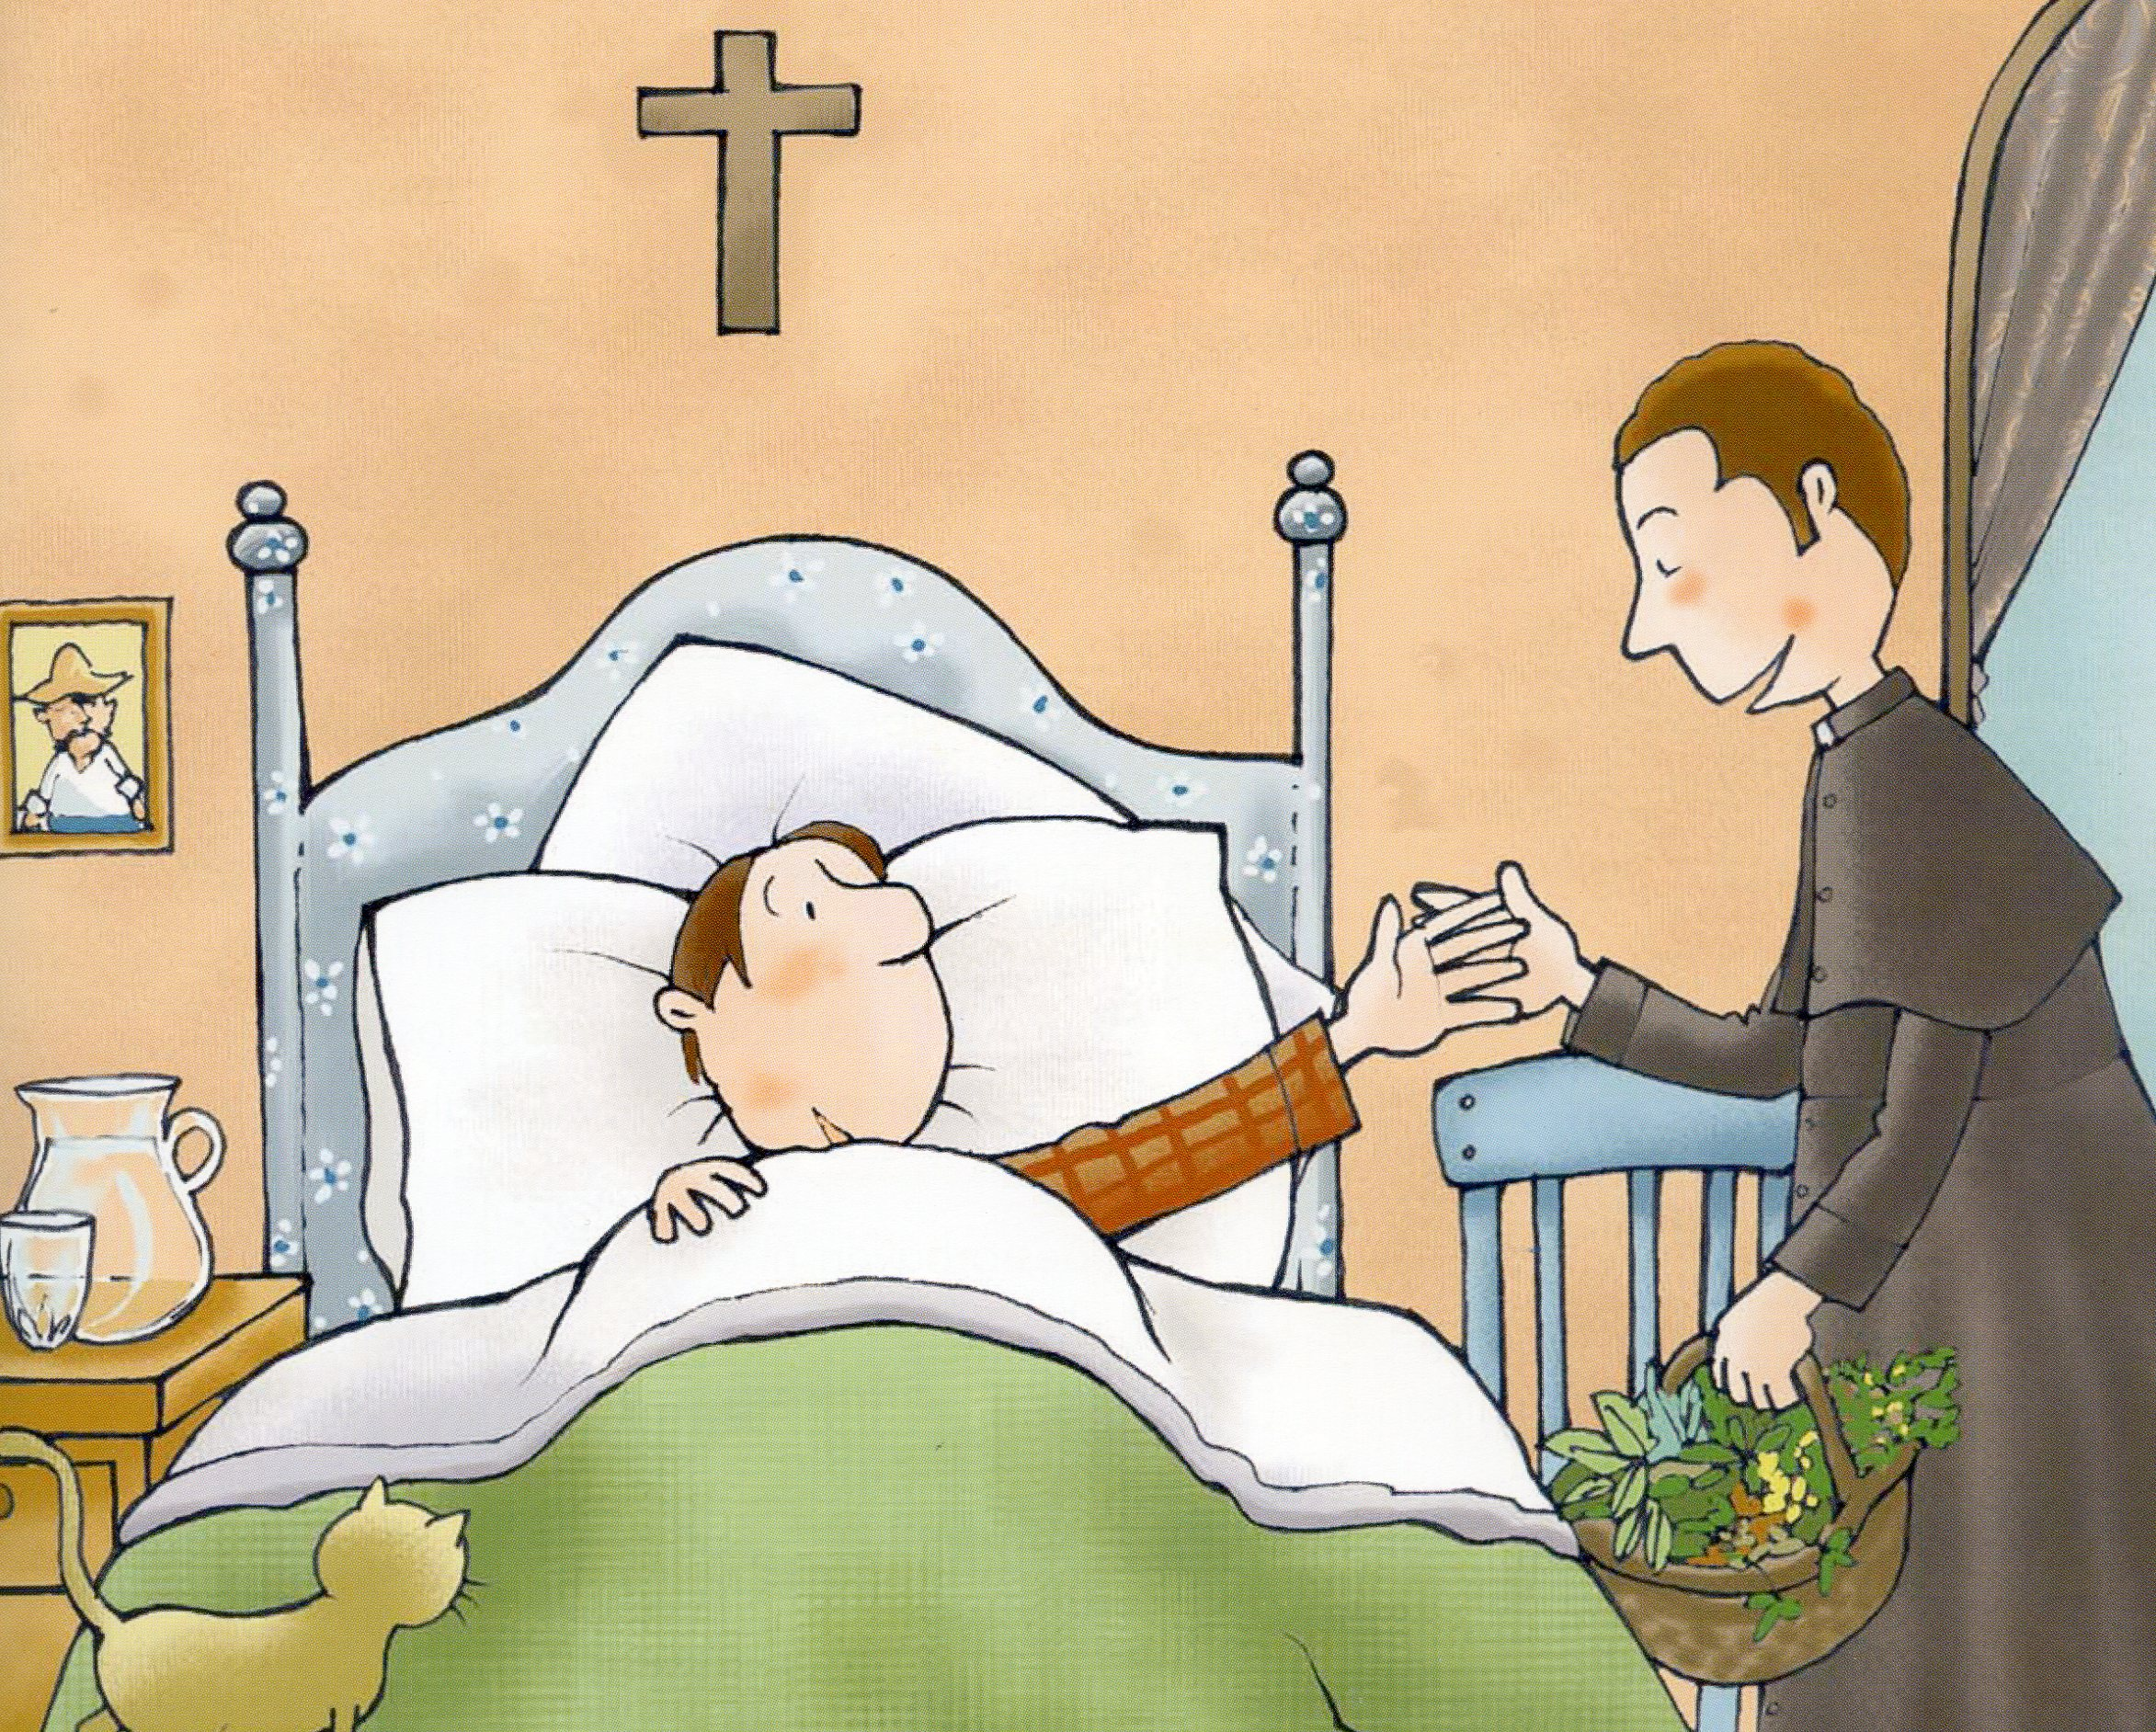
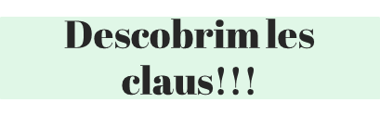
No sense els altres
DIMARTS
SEGUIM RECORDANT LA VIDA DEL PARE CLARET. SEMPRE DEIA “NO SENSE ELS ALTRES” PERQUÈ PER A ELL, ERA MOLT IMPORTANT TENIR PRESENT L’ALTRE I DONAR-LI ALLÒ QUE NECESSITAVA SENSE ESPERAR RES A CANVI. ESTIMAVA I TENIA CURA DE TOTHOM. SEGUIM DESCOBRINT LES SEVES CLAUS:
6
DURANT MOLT DE TEMPS, VA ANAR VIATJANT PER MOLTS POBLES PER EXPLICAR LA HISTÒRIA DE JESÚS A TOTHOM. NOMÉS DUIA UN PETIT FARCELL. NORMALMENT, ANAVA A PEU I NO TENIA POR DEL MAL TEMPS.
5
7
ENSENYAVA ELS NENS I NENES LA VIDA DE JESÚS, COM FER LES PAUS, A PERDONAR I ELS EXPLICAVA COM PODIEN SER BONS NENS, AJUDANT LA SEVA FAMÍLIA.
QUAN ANAVA PER LES CASES I LES MASIES, A MÉS D’EXPLICAR LA VIDA DE JESÚS, CURAVA ELS MALALTS FENT SERVIR LES HERBES QUE PORTAVA. LA GENT QUE EL VA CONÈIXER, L’ESTIMAVA PERQUÈ VEIEN QUE AJUDAVA A TOTHOM.
AVUI HEM DESCOBERT MÉS CLAUS.
QUANTES N’HI HA? COM VA SER CLAU PELS ALTRES EL PARE CLARET A CADA IMATGE?

Slide 5
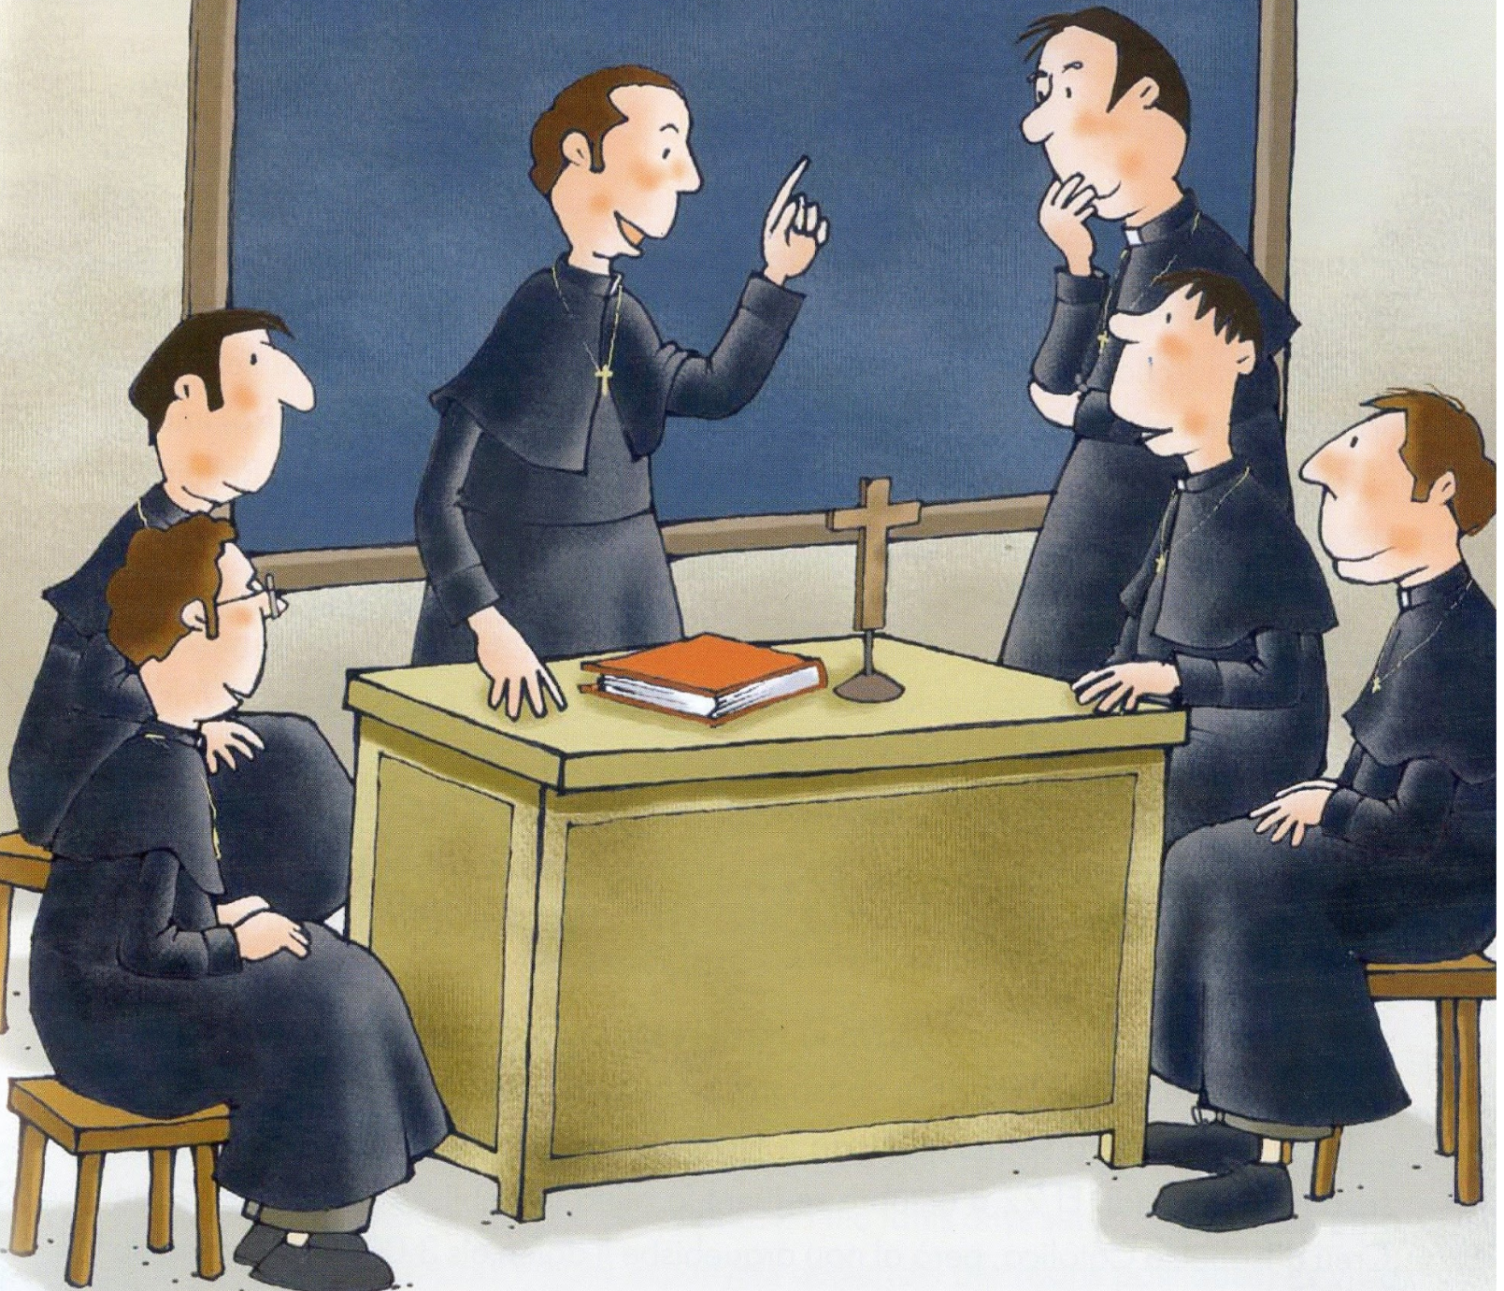
BEN AVIAT, EL PARE CLARET VA ENTENDRE QUE ELL NO PODIA ARRIBAR A SER CLAU PER A TOTHOM QUE HO NECESSITAVA. ES VA ADONAR QUE NO PODIA ESTAR SENSE ELS ALTRES
DIMECRES
EL PARE CLARET I ALGUNS COMPANYS SEUS, VAN DECIDIR FORMAR UN EQUIP. D’AQUESTA MANERA, PODRIEN ANAR PER MÉS POBLES I CIUTATS PER EXPLICAR A LA GENT EL QUE JESÚS HAVIA DIT I FET. BEN AVIAT, LA GENT ELS VA CONÈIXER AMB EL NOM DE “ELS CLARETIANS”.
QUINES CLAUS CALEN PER FER UN BON EQUIP, TAL I COM VA FER EL PARE CLARET?
ESCRIVIU-LES EN UN FULL AMB COLORS BEN DIVERTITS. ENTRE TOTS, CONSTRUÏREM UN MURAL AMB LES CLAUS MÉS IMPORTANTS PER A NOSALTRES PER SEU UN BON EQUIP.
A PARTIR D’AQUELL MOMENT, El PARE CLARET VA SEGUIR SENT CLAU PER AJUDAR A MOLTES ALTRES PERSONES I ELS SEUS COMPANYS CLARETIANS, TAMBÉ

